Slide 1
Sonia Sotomayor
Sutkinja vrhovnog suda

Slide 2
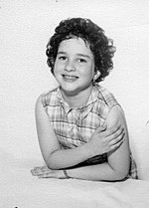
Mladost i snovi
Rođena je 25. lipnja 1954. u Bronxu, SAD
Bila je kćer roditelja rođenih u Portoriku
Zbog dijagnosticiranog dijabetesa u šestoj godini nije uspjela ostvariti svoj san da postane detektivka
Gledajući odvjetničke serije na TV-u odlučila je postati odvjetnica

Slide 3
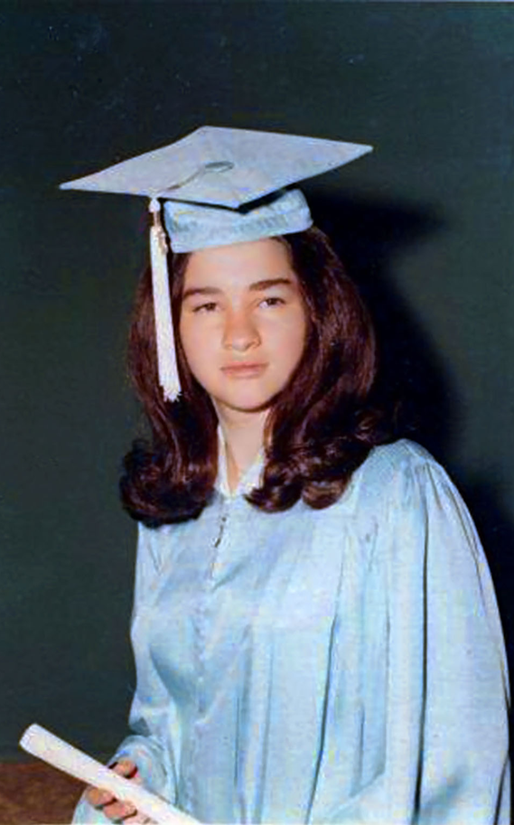
Put do ostvarenja sna
Sonia je rođena u siromašnoj obitelji, te joj je otac umro kad je imala samo devet godina
Njezina je majka nakon očeve smrti, naporno radila kako bi podržala Soniu i njezina brata
Majka ju je poticala i ponavljala joj kako mora steći izvrsno obrazovanje

Slide 4
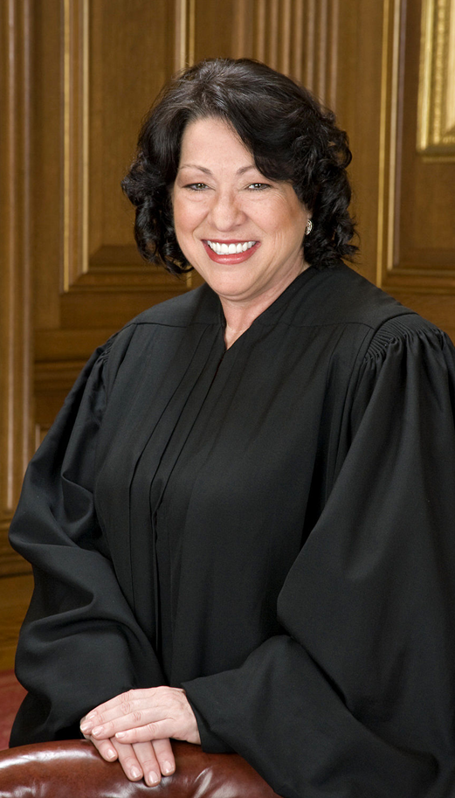
Put do ostvarenja sna
Sonia majku nije razočarala i vrijedno je studirala
Postala je jedna od rijetkih hispanskih studentica na Princetonu i diplomirala 1976. god.
Poslije Princetona otišla je na pravni fakultet Yale te pravnu diplomu stekla 1979. god.

Slide 5
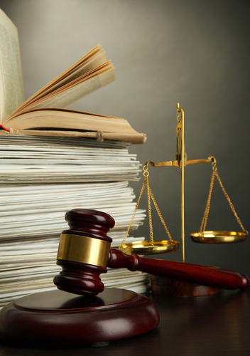
Pravo
Ukupnost pravnih pravila, načela i instituta kojima se uređuju odnosi u određenoj društvenoj zajednici. Njima su uređeni životni odnosi među ljudima, ali i odnosi ljudi prema društvenoj zajednici u kojoj žive i čijim pravilima se podvrgavaju

Slide 6

Školovanje za pravo
1. obavezna osnovna škola
2. četverogodišnja srednja škola
3. preddiplomski/diplomski sveučilišni studij prava
4. poslijediplomski studij
Zbog složenosti i odgovornosti sudačkog posla nakon završenog pravnog fakulteta i položenog pravosudnog ispita, nužno je steći i određeno iskustvo rada na sudu
Dužina zahtijevanog iskustva varira prema nadležnosti suda za kojeg se sudac imenuje (odnosno, što je sud višeg stupnja potrebno je dulje radno iskustvo)

Slide 7
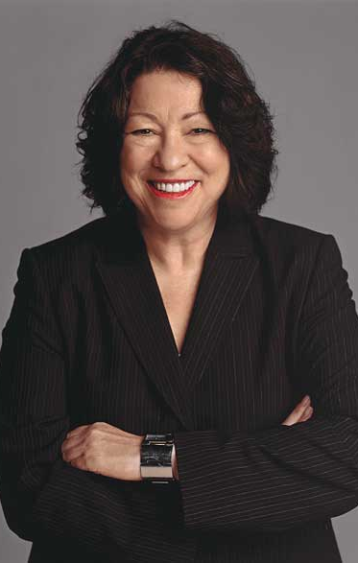
Najveći uspjeh i postignuća
Postala je sutkinja i prošla sve razine pravnog sustava
Kad je Barack Obama izabran za predsjednika nominirao ju je za Vrhovni sud Sjedinjenih Američkih Država, i Sonia je postala prva Latinoamerikanka na tom položaju
Odigrala je veliku ulogu u najvažnijim parnicama u SAD-u, uključujući i povijesnu odluku da se istospolni brakovi ozakone u svim državama Amerike

Slide 8
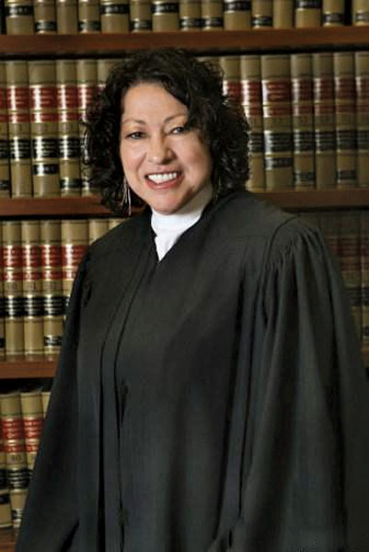
Poruka
Iako nije mogla ostvariti svoj pravi san Sonia se zadržala na istome putu i uspjela u karijeri sličnoj od one o kojoj je sanjala
Bila je žena i Latinoamerikanka, te je pokazala kako, iako je po nekima „slabijeg” spola i druge rase može puno napredovati i uzdići se u životu

Slide 9
Antonija Perković
8. razred
OŠ Svetvinčenat

Slide 10
Izvori
https://www.scholastic.com/teachers/articles/teaching-content/biography-sonia-sotomayor/
https://e-usmjeravanje.hzz.hr/sudac
Slike
https://femmevitale.files.wordpress.com/2013/01/sonia-high-school.jpg
https://upload.wikimedia.org/wikipedia/commons/thumb/f/fa/Sonia_Sotomayor_13_age_six_or_seven.jpg/150px-Sonia_Sotomayor_13_age_six_or_seven.jpg
https://upload.wikimedia.org/wikipedia/commons/thumb/1/15/Sonia_Sotomayor_in_SCOTUS_robe.jpg/1200px-Sonia_Sotomayor_in_SCOTUS_robe.jpg
https://npg.si.edu/sites/default/files/blog/6a00e550199efb883301b7c7a48bad970b-pi.jpg
https://namisouthbay.files.wordpress.com/2014/08/law-clerk-careers.jpg
https://lawyerscommittee.org/wp-content/uploads/2019/04/law-books.jpg
https://cdn.britannica.com/39/130039-004-CEDAE51C/Sonia-Sotomayor-2009.jpg

